Slide 1

TSA
TSA
SIG - CGI

Slide 2
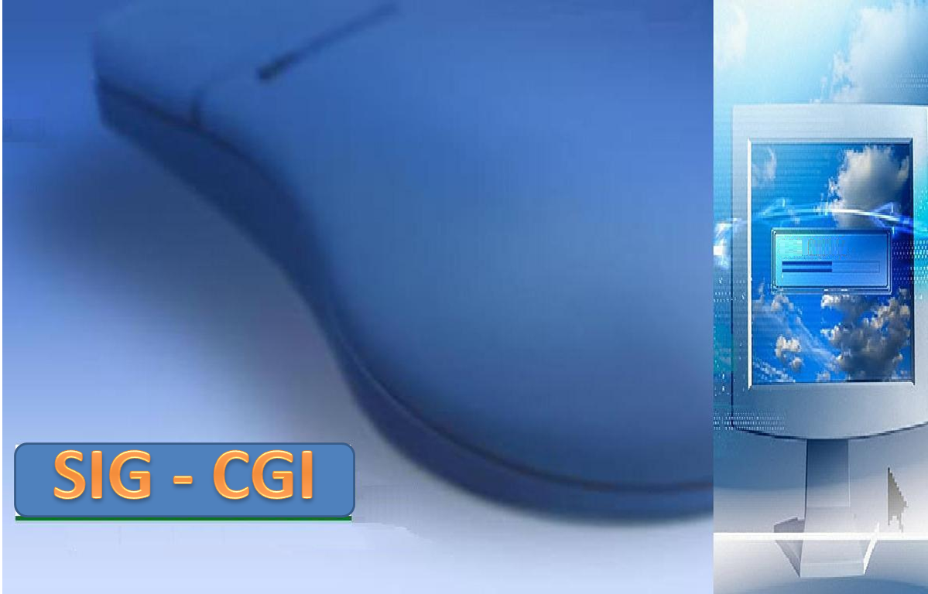
TSA - Bolivia
TSA

